Slide 1
Introduktion til Programmering og Problemløsning (PoP)
Jon Sporring
Department of Computer Science
2020/09/07

Slide 2
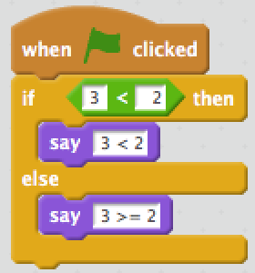
Betingelser
If-then-else
Kæde af betingelser
> if 3 < 2 then
- printfn "3 < 2"
- else
- printfn "3 >= 2";;
3 >= 2
val it : unit = ()
> let str =
- if 3 < 2 then
- "3 < 2"
- elif 3 = 2 then
- "3 = 2"
- else
- "3 > 2";;
val str : string = "3 > 2"
> let str =
- if 3 < 2 then
- "3 < 2"
- else
- "3 >= 2";;
val str : string = "3 >= 2"

Slide 3
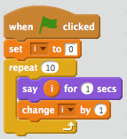
Muterbare værdier og løkker
let mutable x = 5
printfn "%d" x
x <- -3
printfn "%d" x
for i = 1 to 10 do
printf "%d " i
printfn ""
let mutable i = 1
while i <= 10 do
printf "%d " i
i <- i + 1
printf "\n"

Slide 4
Hvad gør programmet?
i på højre side er altid 0
let i = 0
while i < 3 do
let i = i + 1
printfn "%d" i

Slide 5
Resumé
I denne video hørte du om:
Betingelser
for- og while-løkker

